Slide 1


Bài 89
ÔN TẬP
SỐ THẬP PHÂN

Slide 2
Yêu cầu cần đạt
- Củng cố một số kĩ năng liên quan đến:
+ Lập số, đọc, viết số thập phân, cấu tạo số thập phân.
+ Viết các số đo độ dài, khối lượng, dung tích, thời gian dưới dạng số thập phân và phân số thập phân.
+ Viết số thập phân thành tỉ số phần trăm và ngược lại.
+ So sánh, sắp thứ tự các số thập phân.
+ Làm tròn số thập phân.
- Vận dụng để giải quyết vấn đề đơn giản liên quan đến phân số thập phân, số thập phân, tỉ số phần trăm và biểu đồ.

Slide 3



Slide 4
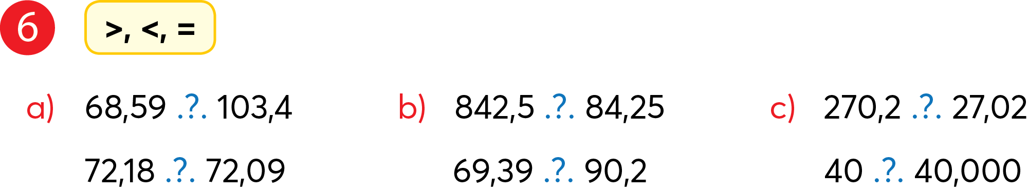
a) 68,59 .?. 103,4
72,18 .?. 72,09
            b) 842,5 .?. 84,25
            69,39 .?. 90,2
                c) 270,2 .?. 27,02
                40 .?. 40,000
6
<
>
>
<
>
=

Slide 5
7
Chữ số?
a) 51,1 > 5?,6
b) 8,96 < ?,1
c) 0,27 = 0,???
a) 51,1 > 50,6
b) 8,96 < 9,1
c) 0,27 = 0,270

Slide 6
8
Sắp xếp các số sau theo thứ tự từ lớn đến bé.
24,75; 21,8; 25; 24,09.
Các số sau theo thứ tự
từ lớn đến bé là:
25 > 24,75 > 24,09 > 21,8.

Slide 7
9
Làm tròn mỗi số thập phân sau đến hàng có chữ số màu đỏ.
a) 26,18 = 26
b) 54,371 = 54,4
c) 0,995 = 1

Slide 8
10
a) Viết các số thập phân dưới dạng tỉ số phần trăm.
0,57; 1,42; 0,8.
b) Viết các tỉ số phần trăm dưới dạng số thập phân.
25%; 150%; 9,1%.

Slide 9
10
a) Viết các số thập phân dưới dạng tỉ số phần trăm.
        0,57 = 57 %
        1,42 = 142 %
        0,8 = 805 %

Slide 10
10
b) Viết các tỉ số phần trăm dưới dạng số thập phân.
        25% = 0,25
        150% = 1,5
        9,1% = 0,091

Slide 11
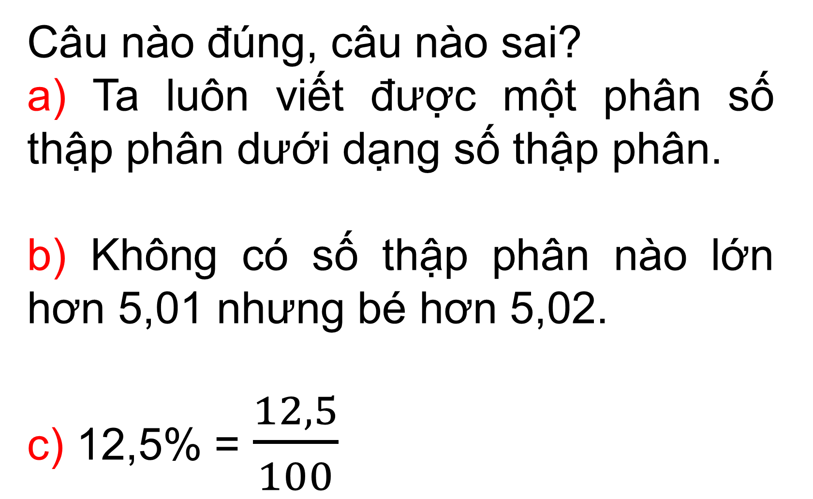
11
Câu nào đúng, câu nào sai?
a) Ta luôn viết được một phân số thập phân dưới dạng số thập phân.
b) Không có số thập phân nào lớn hơn 5,01 nhưng bé hơn 5,02.
c) 12,5% = $\frac{12,5}{100}$
→ ĐÚNG
→ SAI
→ ĐÚNG

Slide 12
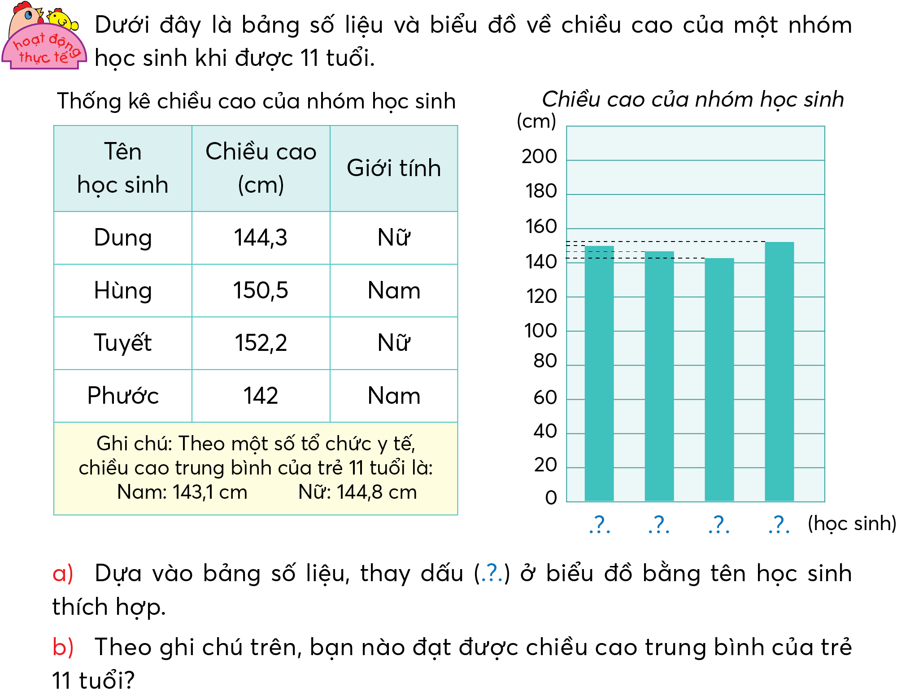

Slide 13
Hùng
Dung
Phước
Tuyết

Slide 14
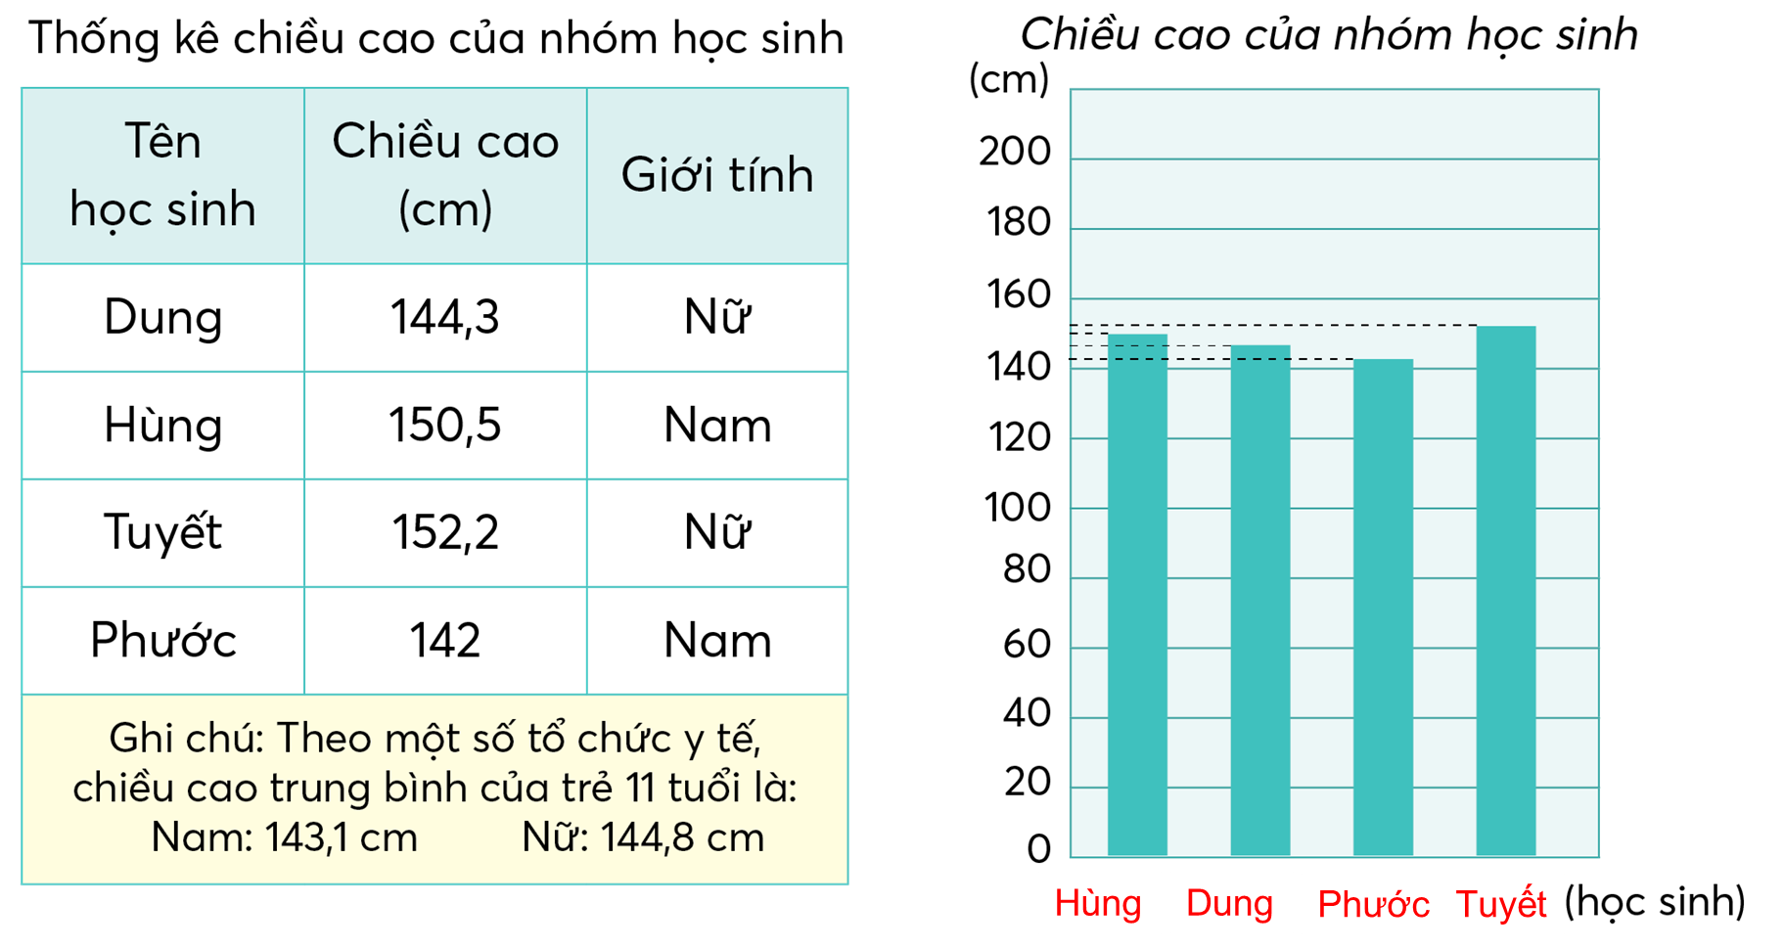
11
Hùng và Tuyết đạt được chiều cao trung bình của trẻ 11 tuổi
(vì 150,5 cm > 143,1 cm và 152,2 cm > 144,8 cm).
Dung và Phước chưa đạt được chiều cao trung bình của trẻ 11 tuổi
(vì 144,3 cm < 144,8 cm và 142 cm < 144,8 cm).

Slide 15



